Slide 1
壓力調適 ~
抒 壓 良方：壓力鍋の食譜
西餐主廚 : ○○○ 老師

Slide 2
念？力？
你認為「人的心念」真的有力量或頻率嗎？
「人的心念」的影響力為何？你認為合理嗎？
以科學方法來證實「善有善報、惡有惡報」，你的看法如何？
你認為：人可以控制自己成為甚麼樣的人嗎？
『念轉，運就轉』你認同這句話嗎？
配套附件：網路文章-平安就是福

Slide 3
正向思考 & 負向思考 形容詞分類 學習單
『心智運思遊戲的思考訓練』的工具一:壓力食材(面對它) 篇
向上的正向思考
1.
2.
向下的負向思考
1.
2.
3.
4.
5.
6.
7.
8.
3.
4.
5.
6.
7.
8.
9.
請分類：
開悟正覺、安詳極樂、憤怒仇恨、理性諒解、憂傷懊悔、希望樂觀、中性信賴、罪惡譴責、驕傲輕蔑、愛與崇敬、渴愛慾望、恐懼焦慮、寬容原諒、勇氣肯定、冷漠絕望、羞愧恥辱、寧靜喜悅

Slide 4
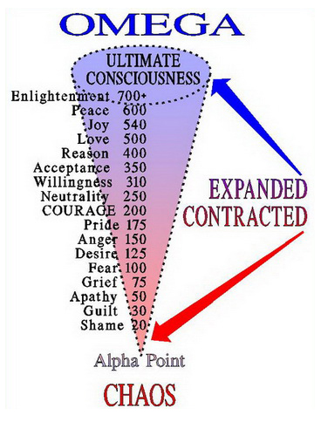
那姑且~讓我們來進行下面的活動：
用正向的方法來〝練習〞把自己變成〝什麼樣的人〞。
1.開悟正覺：700~1000
2.安詳極樂：600
3.寧靜喜悅：540
4.愛與崇敬：500
5.理性諒解：400
6.寬容原諒：350
7.希望樂觀：310
8.中性信賴：250
9.勇氣肯定：200
10.驕傲輕蔑：175
11.憤怒仇恨：150
12.渴愛慾望：125
13.恐懼焦慮：100
14.憂傷懊悔：75
15.冷漠絕望：50
16.罪惡譴責：30
17.羞愧恥辱：20

Slide 5
1.壓力食材一：[找媒材](範例) A.節目名稱： (李四端-爸媽冏很大) B.節目時間： ( 2010/5/25) C.主角介紹: 李四端(主持人)、○○○(來賓) | 2.壓力食材一：[對話主題] D.發掘自己感興趣的對話寫下來  (單元：口出惡言親子關係傷很大) | 3.調出愛之味二：[找出習慣性思考] 從前一個步驟中，發掘自己延伸的想法，將寫下來 ：
8.研發私房菜四：[成果展示] 各組同學將正向思考語錄製作成個人心談卡片，並填寫回饋單。 | 抒 壓 良方： 壓力鍋の食譜 [課程規劃] | 4.調出愛之味二：[反駁這個想法] 從『附件四:與自我對話(後設認知)的技巧』，練習重新思考，將你發現新的想法寫下來 ：
7.煎煮炸壓對法寶三：[小組分享] 各組同學先互相分享，彼此檢視對方思考上是否有失當，真誠給予建議，調整並彙整成全組的正向語錄。 ： | 6.煎煮炸壓對法寶三：[強化正向想法] 運用上一個步驟，與同組同學練習溝通，彼此分享感受，構思成為自己的正向語錄。 ： | 5. 煎煮炸壓對法寶三：[換個想法] 在前一個步驟中，發掘自己延伸的新的正向的話，把它寫下來。 ：

Slide 6
人不是被事件所騷擾，人是被他自己對事件的看法所騷擾。
─依皮提特斯（Epictetus ）
本頁參考：奈普敦學習顧問公司高明智老師
配合 抒壓良方：壓力鍋の食譜[課程規劃]1.~5.
A.事實與事件
有個修車師傅認為他正在修的那輛車是化油器壞了，可是換下化油器以後，車子的狀況還是沒改善，顧客這下子不高興，要求師傅把舊的化油器裝回去。
( 反駁這個想法、換個想法、強化正 向想法)
這個Case一般人查不出來，待會兒我可以先去請教副廠長如何處理。
顧客車壞了，心裡很著急，想要趕快修好，換成是我也一樣。
C.情緒
 | 「這個顧客太難侍候了，我怎麼做他都不高興。」 ↑
「我早就該把車子的毛病找出來了才對。」← |  | 「為什麼難搞的工作都推給我？→
 | ↓ 「我技術太差了!」
憤怒、
恨意、
挫折感
B.修車師傅的
自我對話
(慣性思考)
平靜、
積極、
感恩
我的技術遇到特殊狀況還無法勝任，但我可以繼續努力學習。
感恩有這個Case，剛好可以給我練功的機會，提升能力。

Slide 7
『心智運思遊戲的思考訓練』的工具二:調出愛之味(處理它) 篇
學習單一:調出愛之味(處理它) 篇
 | [找出習慣性思考]
 | [反駁這個想法]
A.發覺一些我想延伸思考的對話想法，它有可能是你的慣性思考，將寫下來
B.選幾個你喜歡的『附件四：與自我(後設認知)對話的技巧 』練習，將創新的點子寫下來

Slide 8
『心智運思遊戲的思考訓練』的工具三:煎煮炸-壓對法寶(處理它) 篇
學習單二:調出愛之味(處理它) 篇
 | [換個想法]
 | [強化正向想法]
C.選幾個你喜歡的『附件四：與自我(後設認知)對話的技巧 』 /心談卡練習正向的溝通的話術，寫下來
D.練習運用上一個步驟與與同組同學練習溝通，彼此分享感受，構思一句自己的正向語錄寫下來，並和組員分享，再將調整想法用紅筆直接改寫，新舊想法可以互相比較。

Slide 9
配套 附件三：如何正確抉擇思考方向的價值觀
1.驕傲輕蔑2.憤怒仇恨3.渴愛慾望
1.開悟正覺2.安詳極樂3.寧靜喜悅
4.愛與崇敬5.理性諒解6.寬容原諒
7.希望樂觀8.中性信賴9.勇氣肯定
4.恐懼焦慮5.憂傷懊悔6.冷漠絕望
7.罪惡譴責8.羞愧恥辱
負向思考(向下的力量)
正向思考(向上的力量)

Slide 10

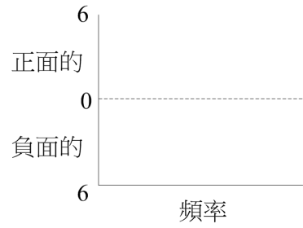
配套 附件四：與自我(後設認知)對話的技巧
1.跳動的6公分思考法 0-我完全同意 1-我大部分同意 2-我一部分同意 3-我沒有意見 4-我一部分不同意 5-我大部分不同意 6-我完全不同意 (訓練當下的專注力、歸零的擦拭力) | 2.心智伸縮鏡 由上而下、由下而上的階梯圖(練習思索邏輯-順序思考) | 3. 情緒地圖 正面&負面 幸運&不幸 (練習訓練 覺察情緒的頻率)
8.積極發問、VAK法 (想辦法問問題)  Visual、Auditory、Kinaesthetic(運用 視、聽、動覺 感受來想像點子) | 調整你的慣性思考，你可以想的不一樣 | 4.彈性思考訓練 「好 - 壞 - 有趣」工具 ∵「因為…」工具 if「如果…」工具 「白烏鴉」工具 「預測」工具(多結局技術) 
7.創意聨結 「維尼熊會問蜘蛛人什麼？」 (試著幽默的創意思考一下！☺) | 6.五星檢核法(*補充1) What When Where Who Why ★ | 5.六帽法 黃帽：耀眼正面，樂觀 紅帽：情感、感覺、直覺 黑帽：負面評估 白帽：中立客觀、證據訊息、數字 綠色：草地，創新。 藍色：天空、冷靜。

Slide 11
6. 五星檢核法★(箭頭方向代表問問題的流程)
*(補充1)
 | WHAT(物件) 行為、行動、動作、目地、目標、願望、現象、人事物
WHERE(空間) 環境、處所、社會、狀況、立場、構造、結構、網路 | WHO(人) 主體、物件、朋友、自我欲望、生命、性格、態度 | WHEN(時間) 人生、經驗成長、時代、時期、變化、期間、周期、機會、順序、時機
 | WHY(價值觀) 理由、根據、原理、原則、理念、理想、潛在意識、為人處事

Slide 12
[正向思考 語錄] 設計人: 讓牛頓因禍得福的人 (範例)
『心智運思遊戲的思考訓練』工具四:研發私房菜(放下它) 篇
※你常默默幫大家做事，你很棒！
※我相信你一直很棒！縱使現在你遇到挑戰，你還是最棒的！
※你今天愛你自己了嗎？要記得做一件讓自己快樂的事！
※拋棄〝應該〞這碼事，世界才會有創意！
※是困難？還是挑戰？妳想清楚了嗎？
※忘記抱怨，翻轉思考！
※人與人偶有摩擦，往往都是由於缺乏那份雅量的緣故。(宋晶宜)
※自由自在地做自己真正的主人。你(妳)是自己的主人嗎？
※負面思考 是為了 正面行動。
※我覺得你說了一些影響別人正向思考的話，超酷的
※練習正向思考：找出習慣性思考、反駁這個想法、換個想法、強化正向想法。
※找出你的壓力源，告訴自己：我永遠不是最壞的，也不是最好的！
※愛大自然吧！它一直在愛你，一直在滋養妳！
※隨時隨地都要微笑過生活！
※原諒、包容
※我永遠愛你！
配合 抒壓良方：壓力鍋の食譜[課程規劃]6.

Slide 13
[我的正向思考 語錄] 設計人( 組員):
『心智運思遊戲的思考訓練』工具四:研發私房菜(放下它) 篇
學習單三:研發私房菜(放下它) 篇
※
※
※
※
※
※
※
配合 抒壓良方：壓力鍋の食譜[課程規劃]6.

Slide 14
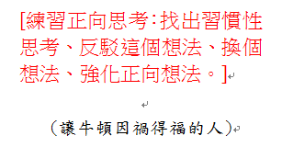
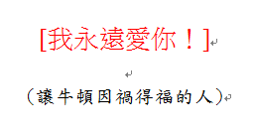
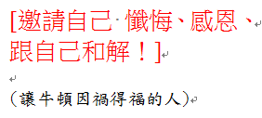
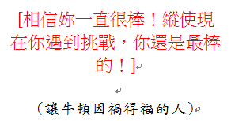
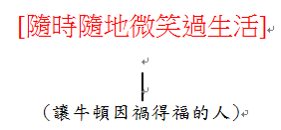
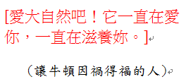
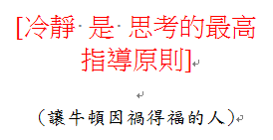
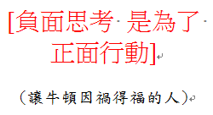
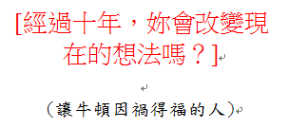
[製作我的正向心談卡] [想到就用] (範例)
『心智運思遊戲的思考訓練』工具四:研發私房菜(放下它) 篇

Slide 15
我的『思』力檢查
□人可以像修正帶一樣，隨時隨地將錯的地方找出來修改。
□真正的快樂是要不斷地從做中學習。
□對人對己常感恩、懺悔、原諒能帶來正向的力量。
□成功是在自己的水平之上努力。

